Slide 1
Metoda končnih elementov, ki minimizira kvadrat ostanka aproksimacije

Slide 2
PDE nastopajo v:
Dinamiki tekočin,
termodinamiki,
elektrodinamiki,
kvantni mehaniki,
splošni teoriji relativnosti.

Slide 3
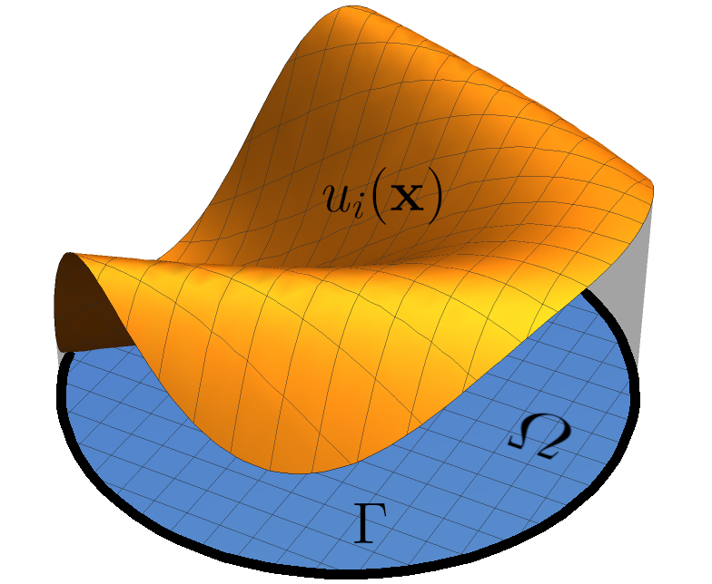


Opredelitev problema

Slide 4

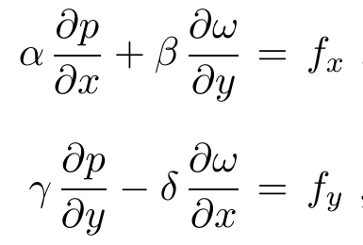
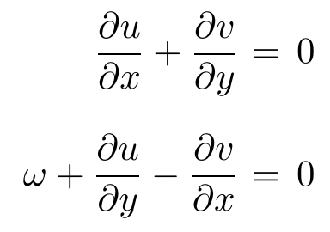
Stokesove enačbe

Slide 5
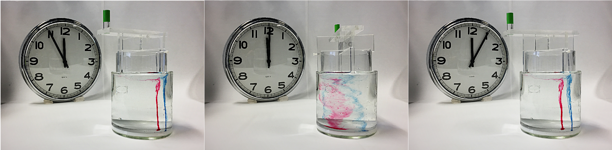
Taylor-Couettov tok

Slide 6
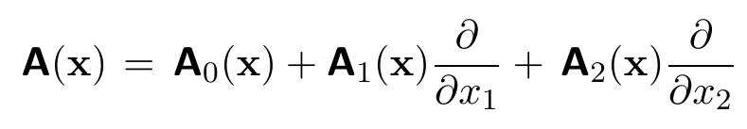
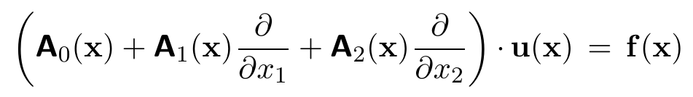
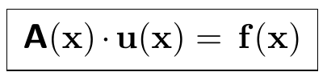
Matrična oblika sistema PDE

Slide 7
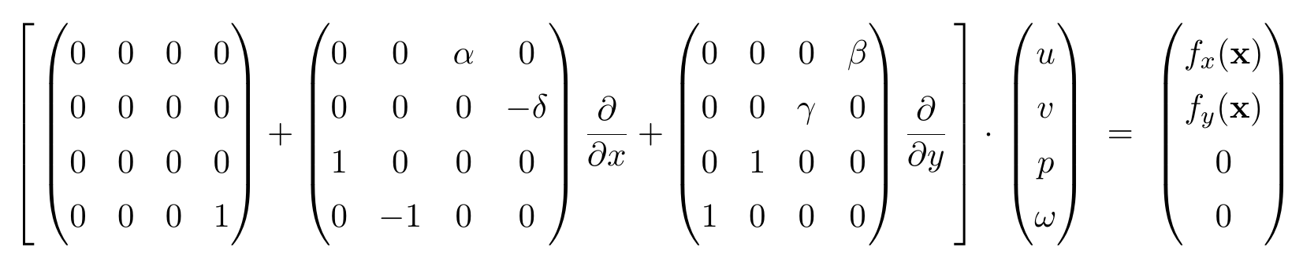
Matrična oblika sistema PDE

Slide 8
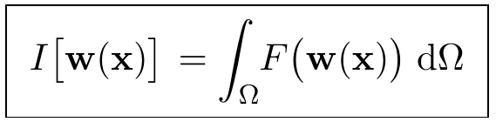

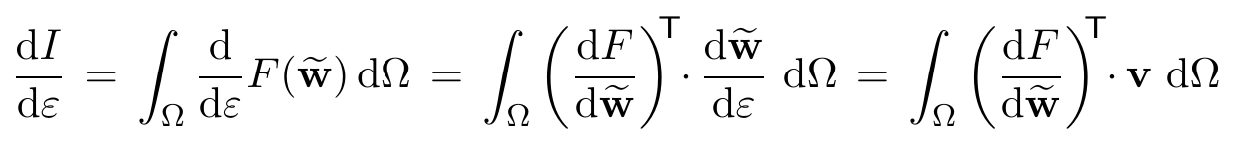
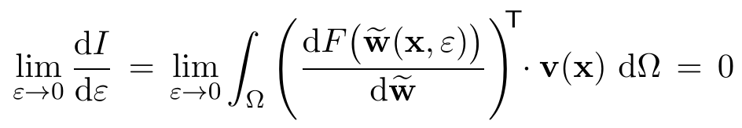
Variacijski pristop
Funkcional:

Slide 9
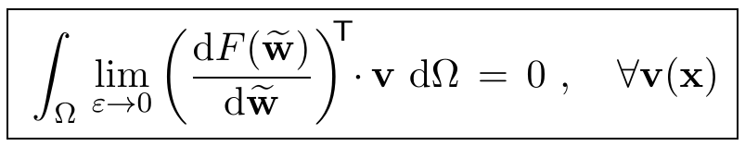

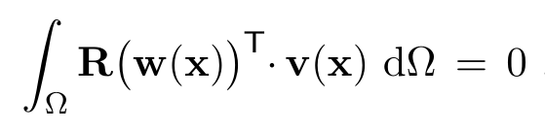
Galerkinova različica
Variacijska izjava:
Vektor ostanka:
Načelo metode uteženih ostankov:

Slide 10

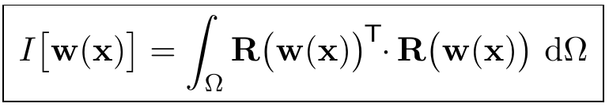
Pristop LSFEM
Funkcional sestavimo s funkcijo:
Funkcional LSFEM:
Variacijska izjava:

Slide 11
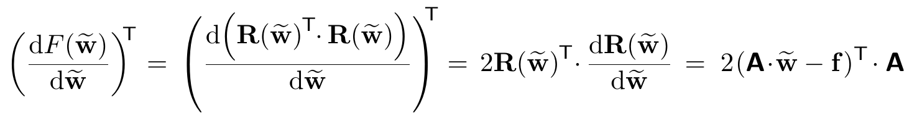
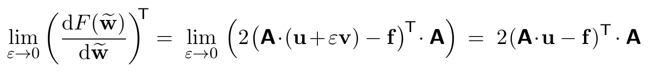
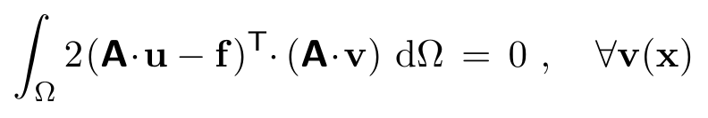
Variacijska izjava LSFEM

Slide 12
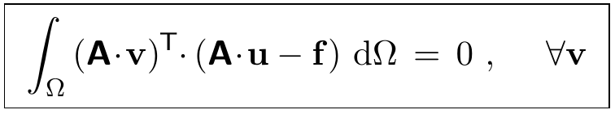
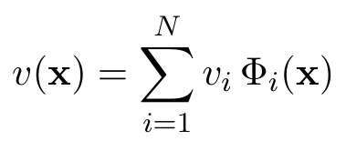
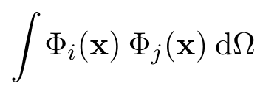
Variacijska izjava LSFEM
Variacijska izjava LSFEM:
Razvoj po vozliščnih funkcijah:
Prekrivni integrali:

Slide 13
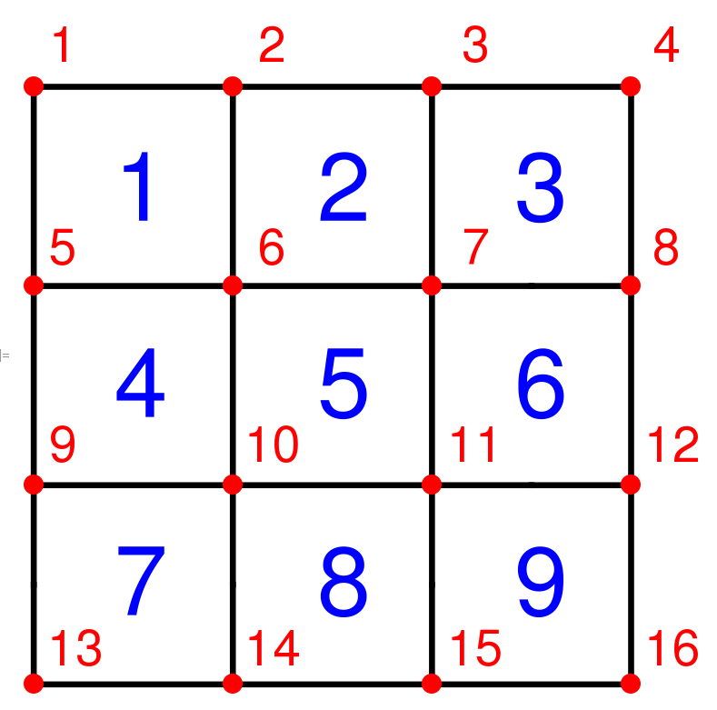
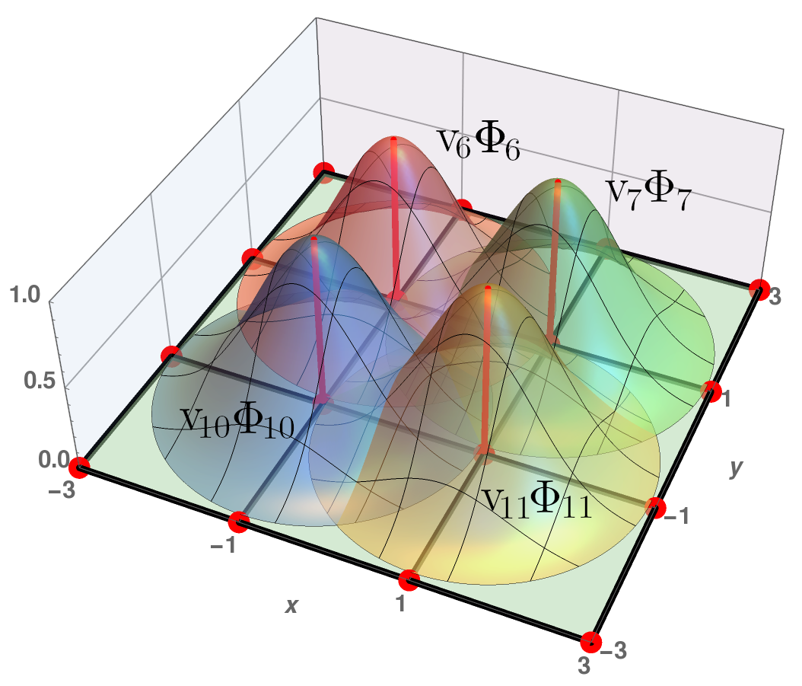

Slide 14
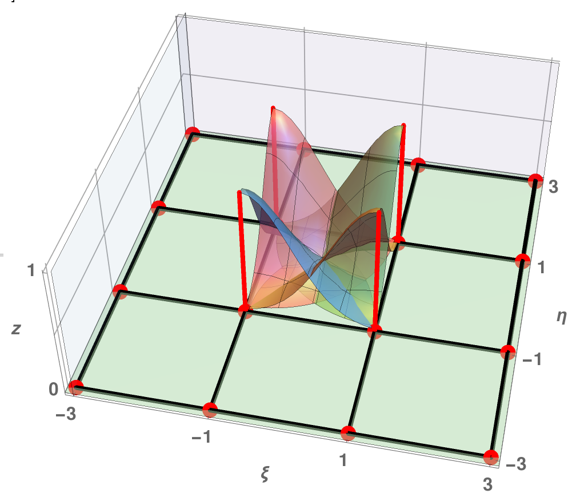

Slide 15
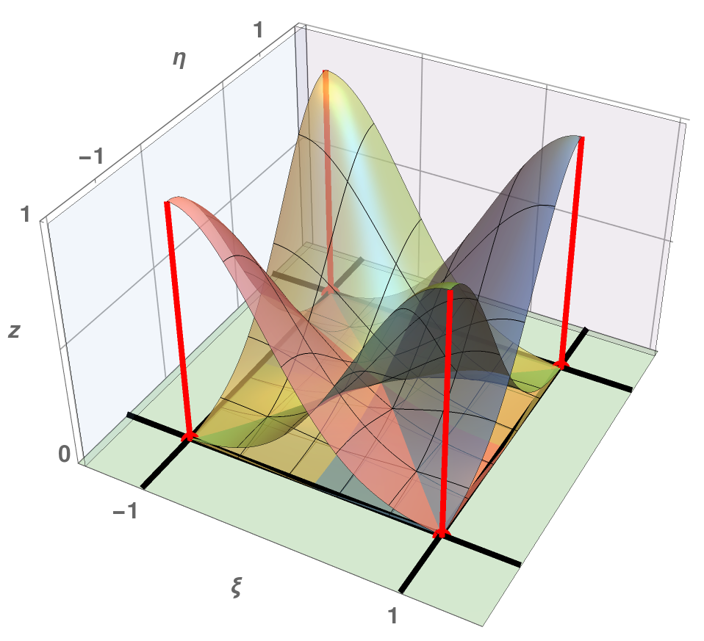

Slide 16
